Slide 1
Царук Єлизавета Олександрівна
Учитель інформатики та математики Родинської школи №8 міста Покровська

Slide 2
МАЙСТЕР-КЛАС
на тему:
“Формування інформаційної свідомості учнів через складові глобальної освіти”

Slide 3
МЕТА
ЗАВДАННЯ
ІДЕЯ

Slide 4
Завдання 1

Slide 5
Прийом “Кроссенс”

Slide 6
Аналіз переглянутого ролика
Як Ви вважаєте, яка провідна ідея ролика?

Slide 7
Практична частина за комп'ютером

Slide 8
Цілі складових глобальної освіти

Slide 9
Вправи для очей

Slide 10
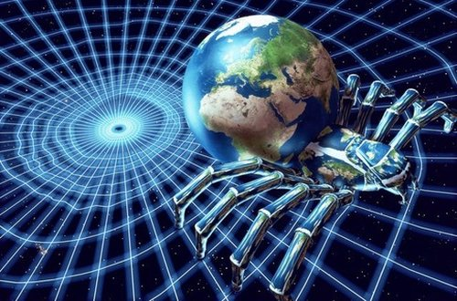
Рефлексія

